Slide 1
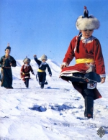
Мастер – класс «Приобщение школьников к здоровому образу жизни через игры «Тевек». (тувинская национальная игра)
Хомушку Кежик Паравович –
учитель физической культуры
МБОУ СОШ с Барлык Барун-Хемчикского кожууна
Республики Тыва

Slide 2
Тевек считается мальчишечьей игрой, но, девочки тоже могут играть в эту сложную игру. Тевек считается мальчишечьей игрой, но, девочки тоже могут играть в эту сложную игру. Количество играющих в тевек не ограничено. Игроки могут играть: по одному, по одному,парами, поделившись на команды.

Slide 3
Как сделать тевек? Нужно расплавить свинец, залить в круглую форму, сделанную из глины, посередине оставить дырочку. В эту дырочку нужно продеть шерсть козы. Нижнюю часть срезать вровень с формой, закрепить расплавленным свинцом. Оставшуюся длинную часть шерсти срезать вровень с кругом.

Slide 4
Игра в тевек появилась многие сотни лет назад и пользовалась большой любовью и популярностью среди молодежи. За сотни лет игра распространилась везде и всюду и стала любима всеми. Играли в тевек и стар и млад. То, что игра в тевек упоминается в старинных народных тувинских сказках говорит о том, что еще в древней Туве эта игра была распространена. Эта игра была популярной и у русского народа, но там играют по другим правилам.

Slide 5
Хорошие игроки могут сделать до 1000-1500 ударов. Однако это очень вредно для здоровья, так как организм такую перегрузку может не выдержать. Поэтому правила игры немного изменили. Ограничили предельное количество ударов, и можно закончить чиннеп или кызыл чиннеп(т. е. подбрасывая одну ногу в воздухе не доставая до земли).

Slide 6
Правила игры в тевек:
нужно подбросить тевек рукой и, пока он не упал, поймать правой ногой, внутренней стороной лодышки и снова подбросить вверх. Считается каждый удар, и чем большеударов – тем лучше. Если играют командами, то считают все удары, которые сделают игроки команды, т. е. общее количество ударов. У кого(или у какой команды ) больше ударов, тот и победитель.

Slide 7
Выигравшие стыдят (човадыр) проигравших. Один из проигравших подбрасывает тевек одному из выигравших. Тот должен ударить по нему так, чтоб он не достался ни тому, кто подбрасывал, ни остальным членам проигравшей команды. Это и называется човадыр. Если выигравший не сумеет ударить по подброшенному тевек, ошибется, или кто-то из проигравших сумеет поймать тевек или хотя бы коснуться, то игра на этом прекращается и начинается по новой.

Slide 8
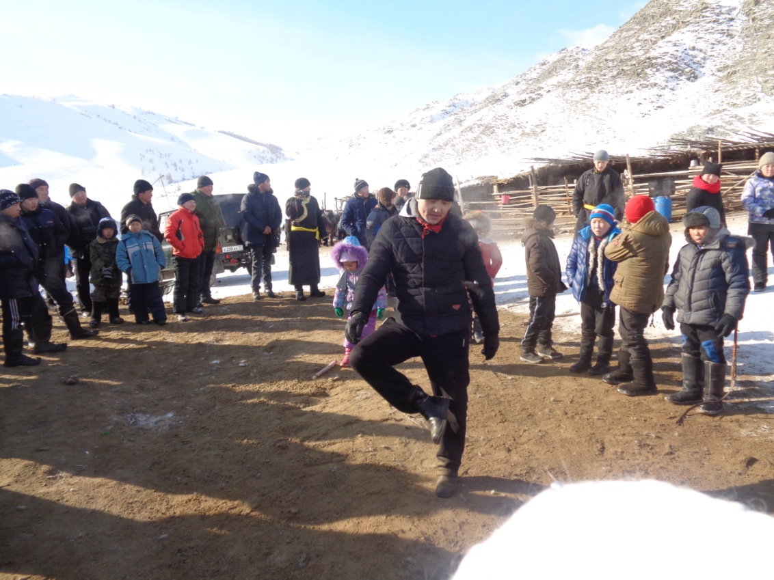
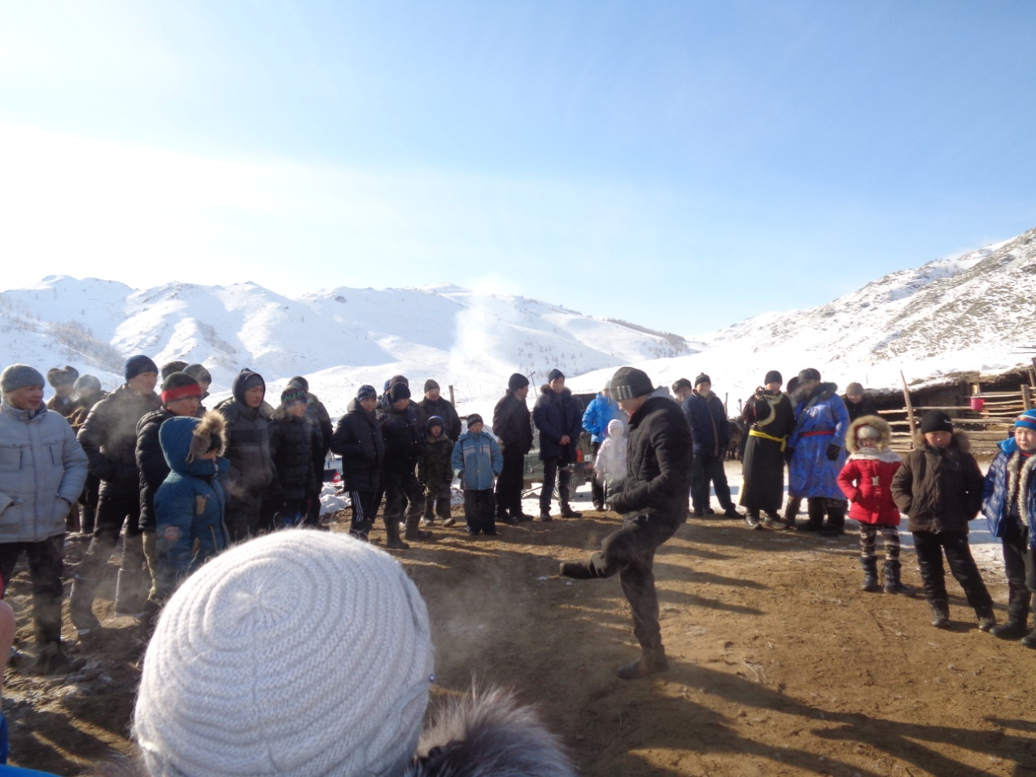
Хомушку Отчугаш Чемпион РТ по игре «Тевек»

Slide 9
Если игра заканчивается вничью, то ее усложняют. Играют далгып: игру начинают с правой, как обычно, но следующий удар делают левой ногой, т. е. попеременно. Это очень трудно, и игра заканчивается быстро. Дальше игра продолжается так же, как описано выше, т. е. выигравшие стыдят проигравших, только двумя ногами.

Slide 10
Если и на этот раз будет ничья, игра еще больше усложняется. Переходит в чиннээри – тевек, который играют стоя на одной ноге. Чиннээри еще сложнее и, как правило, игра заканчивается еще быстрее.

Slide 11
Но... если и после этого будет ничья переходят в кызыл- чин. Играют в кызыл-чин стоя на одной ноге, не подпрыгивая, а не двигаясь с одного места. Нужно быть очень осторожным, чтобы не перестараться, чтобы тевек не улетел далеко, что требует большого внимания и нужно уметь рассчитывать правильно удары. Если игроки хорошо играют и знают все правила тевек, то игру можно еще больше усложнить.

Slide 12
Спасибо за внимание!!!

